Slide 1
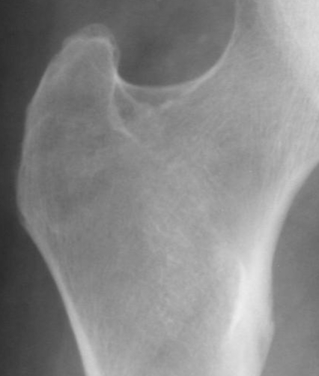
Procesamiento Digital de Imágenes I
Análisis de Osteoporosis
Anabella Saleres – Arturo Iglesias - Walter Vogel

Slide 2
Resumen
Introducción a la problema
  Descripción y características del problema
Resolución del problema
  Pre-procesamiento
    Eliminación de ruido
    Detección de bordes
  Segmentación
    Umbralización
    Cierre de cortes
    Eliminación de huecos
    Esqueletización
    Eliminación de ruido

Slide 3
Resumen
  Extracción de características
    Reconocimiento de los bordes del fémur
  Identificación de objetos
    Búsqueda del triángulo de Ward
  Clasificación
    Análisis de textura de la región determinada
Problemas que se presentaron

Slide 4
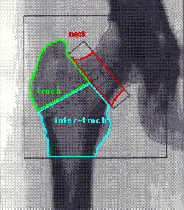
Introducción al problema
El problema consiste en lograr encontrar la región del cuello del fémur y determinar la posición del triángulo de Ward.
Una vez establecida, aplicando análisis de textura, se determina el índice de presencia de osteoporosis.

Slide 5
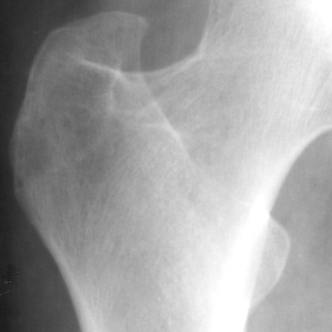

Resolución del problema:
Pre-procesamiento
Eliminación de ruido:
Se utilizó un filtro paso bajo de promediado para suavizar la imagen y reducir el ruido de la misma.
De esta forma se obtiene mejores resultados al detectar posteriormente los bordes.
Con dos filtrados se obtienen buenos resultados.

Slide 6
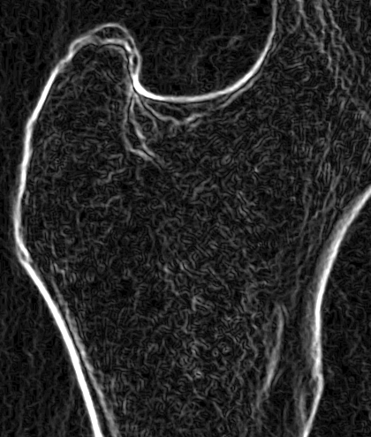
Resolución del problema:
Pre-procesamiento
Detección de bordes:
Para la detección de bordes se obtuvo mejores resultados con el filtro de Prewitt, que realiza un barrido de la imagen en todos los sentidos.
De esta forma se obtienen bordes más definidos.

Slide 7
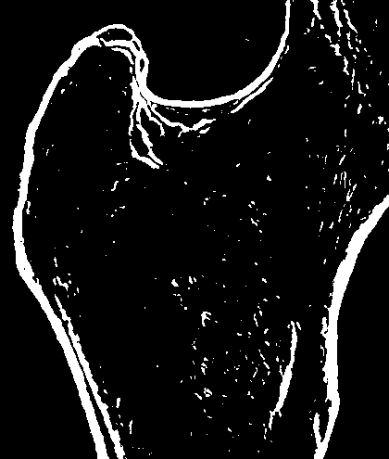
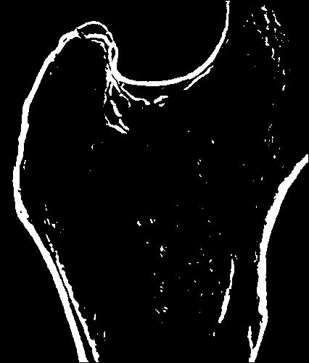
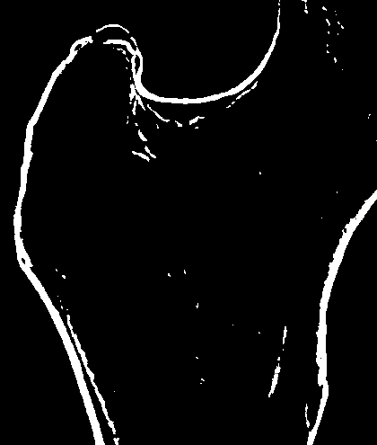
Resolución del problema:
Segmentación
Umbralado:
Se binariza la imagen aplicando una función de umbralado para separar los bordes del fondo.
Umbral 80
Umbral 95
Umbral 110

Slide 8


Resolución del problema:
Segmentación
Umbralado automático: Método de Otsu
El método de Otsu es un método de valor umbral para la segmentación de imágenes digitales. Es rápido y poco costoso, y da buenos resultados.
Utiliza técnicas estadísticas para resolver el problema. En particular, utiliza la variancia, medida de la dispersión de valores. Es decir, mide la dispersión de grises.
La varianza se define:
El valor del umbral se establece como:

Slide 9
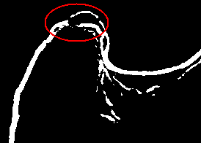
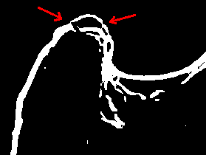
Resolución del problema:
Segmentación
Cierre de cortes: Operadores morfológicos
Se utilizan operaciones morfologicas sobre la imagen binarizada para poder ”cerrar” los cortes que pueden llegar a quedar luego del umbralado.
En este caso utilizamos la operación de cierre (closing) que se realiza aplicando una dilatación seguida de una erosión condicional.

Slide 10
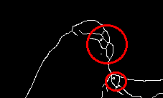
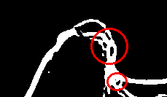
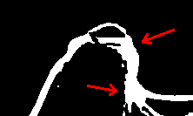
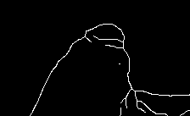
Resolución del problema:
Segmentación
Relleno de huecos: Algoritmo de ”inundación”
Previamente a la esqueletización, se realiza un rellenado de huecos en la imagen para lograr un esqueleto más limpio y agilizar entonces el algoritmo de reconocimiento de bordes.

Slide 11
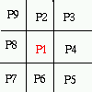
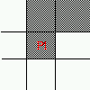
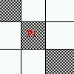
Resolución del problema:
Segmentación
Esqueletización: Algoritmo de Hilditch
Este algoritmo consta de dos funciones que aportan:
  B(p): El número de vecinos del pixel a analizar;
  A(p): El número de transiciones 0-1 que hay alrededor del pixel en sentido horario.
Trabaja con una ventana de 3x3, y numera los pixeles en sentido horario.
Ventana de 3x3
Ejemplos de transiciones: 1 y 2 respectivamente

Slide 12
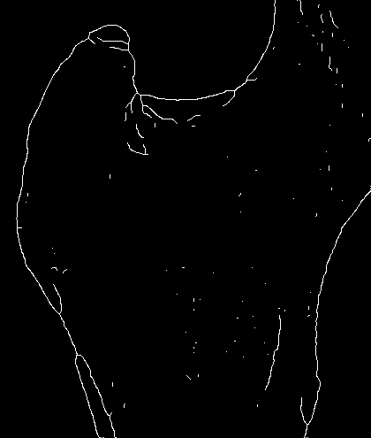
Resolución del problema:
Segmentación
Esqueletización: Algoritmo de Hilditch
Para determinar si un pixel debe ser removido o no define cuatro condiciones:
  1) 2 < = B(p1) < = 6
  2) A(p1) =1
  3) p2.p4.p8=0 or A(p2)!= 1
  4) p2.p4.p6=0 or A(p4)!= 1
El algoritmo se repite hasta que no se realiza ningún cambio en la imagen.

Slide 13
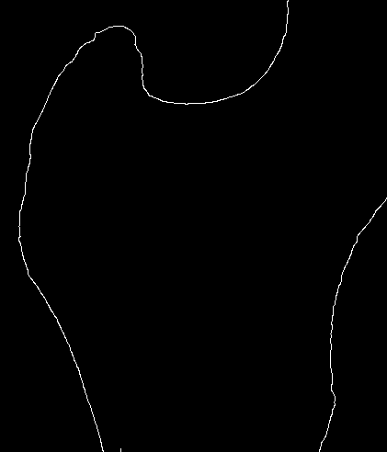
Resolución del problema:
Segmentación
Eliminación de ruido:
Utilizando la función A(p) utilizada anteriormente para determinar las transiciones 0-1 alrededor de un pixel se realizan sucesivos barridos de la imagen eliminando aquellos pixels que son parte de una ramificación o punto aislado.

Slide 14
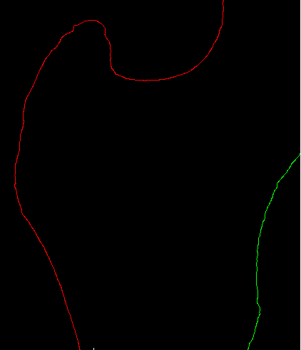
Resolución del problema:
Extracción de características
Reconocimiento de los bordes del femur:
Una vez terminada la etapa de segmentación se procede a identificar los dos bordes del femur:
Se recorre la imagen y se guardan en dos listas los puntos de cada borde.
Con estos puntos luego se buscan las características del hueso.

Slide 15
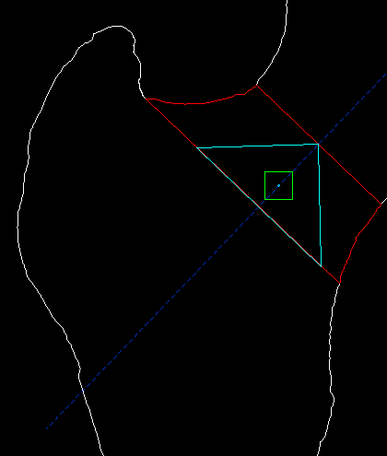
Resolución del problema:
Identificación de objetos:
Búsqueda del triángulo de Ward:
Para encontrar el triángulo se hace:
Se busca la recta de distancia mínima.
Se calcula el eje de simetría.
Se busca el punto ”crítico”, y establece la base del cuello.
Se determina el triángulo y la región de análisis.

Slide 16
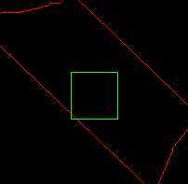
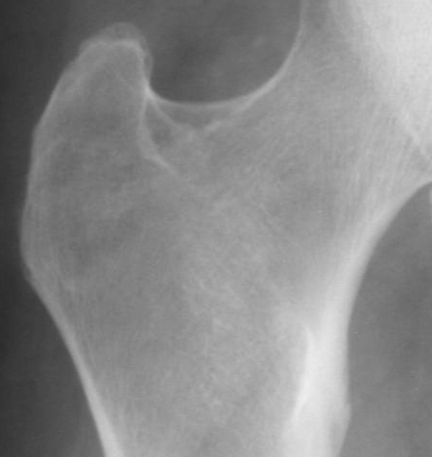

Resolución del problema:
Clasificación:
Análisis de textura de la región determinada:
Luego de definir la región de análisis se aplica un analisis de textura utilizando el algoritmo de representación vectorial.
Este algoritmo nos da como resultado un valor que representa la estructura de la zona.

Slide 17
Problemas que se presentaron:
Debido a las características que presenta el tipo de imágenes con las que trabajamos, el proceso automático definido no siempre funciona.
Esto puede deberse a:
  Poco contraste entre el hueso y el fondo de la imagen.
  Errores en la captura (manchas, recortes, etc.)
  Resultados no óptimos en el umbralado automático.
  Fallas en el algoritmo de esqueletización.

Slide 18

Fin
¿Preguntas?
Gracias por su atención!

Slide 19
Link del proyecto:
Para quienes quieran acceder al proyecto pueden realizarlo, visitando:
    http://code.google.com/p/analizador-osteoporosis/
El proyecto se desarrolló en C++, utilizando las librerías Qt:
    http://qt.nokia.com/products/

